Slide 1
Algorithme de GRAHAM
Stratégie pour le calcul d'une enveloppe convexe d'un ensemble de points dans un plan
Groupe 6
MIE - Algorithm Design
École Centrale de Marseille
Diego Arias
Joaquín Castaños
Paulo Diniz
Hamish Grant

Slide 2
Problématique

Slide 3
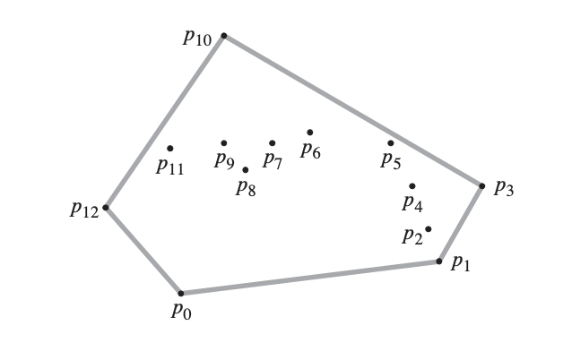
Problématique - Définition
“L’enveloppe convexe (convex hull) d'un ensemble Q de points, désignée par CH(Q), est le plus petit polygone convexe P pour lequel chaque point de Q est soit sur la frontière de P, soit à l’intérieur de P (Cormen et al, 2022).”
Figure 1 : Un ensemble de points Q = {p₀ ,p₁, …, p₁₂} avec son enveloppe convexe CH(Q) en gris (Cormen et al, 2022).

Slide 4
Problématique - Suppositions
Nous supposons implicitement que tous les points de l'ensemble Q sont uniques
Q contient au moins trois points qui ne sont pas colinéaires
Figure 2 : Démonstration du fonctionnement du scanner Graham (Wikipedia contributors, 2022)
Notes:
Nous supposons implicitement que tous les points de l'ensemble Q sont uniques et que Q contient au moins trois points qui ne sont pas colinéaires. Intuitivement, nous pouvons considérer chaque point de Q comme un clou dépassant d'une planche. L' enveloppe convexe est alors la forme formée par un élastique serré qui entoure tous les clous.

Slide 5
Cas d’usage

Slide 6


Cas d’usage
En connaissant l'enveloppe convexe d'une voiture, il est possible de calculer des trajectoires qui évitent les collisions avec des obstacles.
GRAHAM est également utilisé en reconnaissance de formes, dans le traitement d’images et dans les systèmes d'information géographique.

Slide 7
Design de l'algorithme

Slide 8
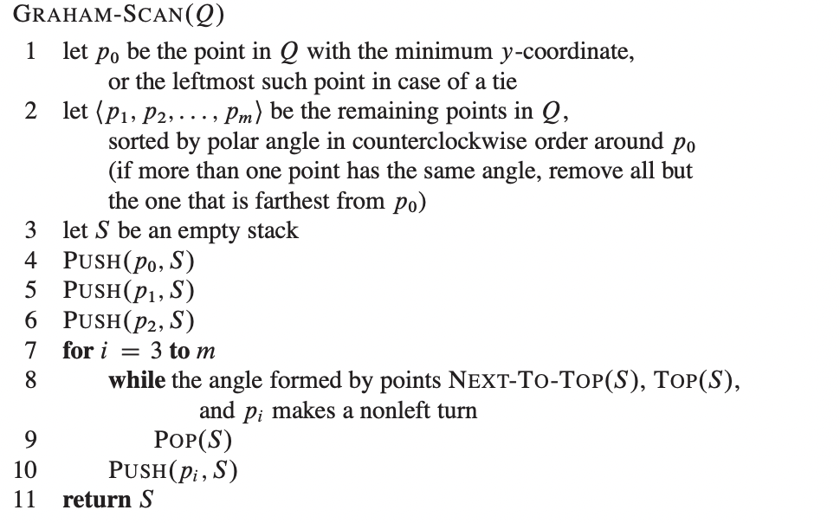
Pseudo Code
Figure 3 : Pseudo code du Algorithme de Graham (Cormen et al, 2022).
Notes:
Nous supposons implicitement que tous les points de l'ensemble Q sont uniques et que Q contient au moins trois points qui ne sont pas colinéaires. Intuitivement, nous pouvons considérer chaque point de Q comme un ongle dépassant d'une planche. La coque convexe est alors la forme formée par un élastique serré qui entoure tous les clous.

Slide 9
Fonctionnement et complexité

Slide 10
Fonctionnement - l’Idée Basique
Cas 1
Cas 2
p_{i}
p_{i}
PUSH
p_{i-1}
POP
p_{i-1}
p_{i-2}
p_{i-2}
p_{i-3}
p_{i-3}
La connexion à p_{i} va vers la droite par rapport à la ligne d'en face, dans ce cas on POP p_{i-1} du Stack
Si la connexion à p_{i} va vers la gauche, alors on ne POP pas le point p_{i-1} du Stack, mais on PUSH p_{i} dans le Stack

Slide 11
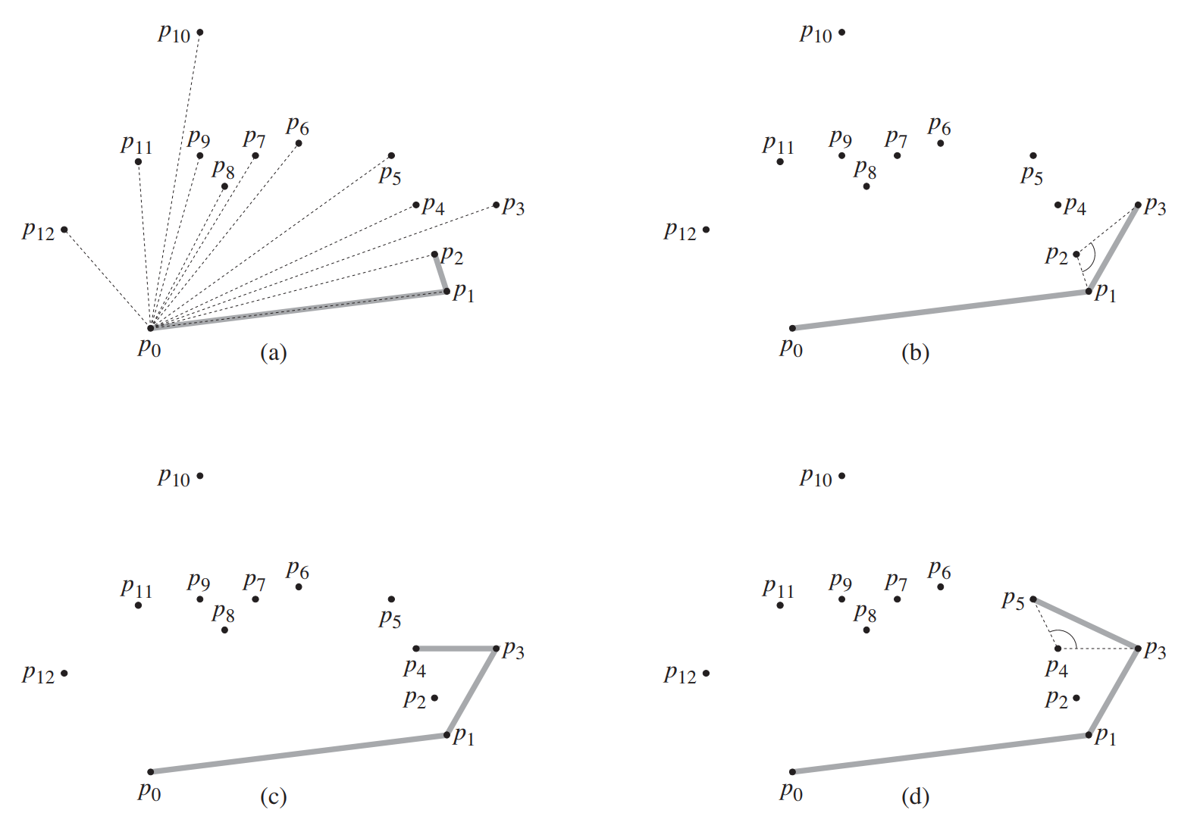
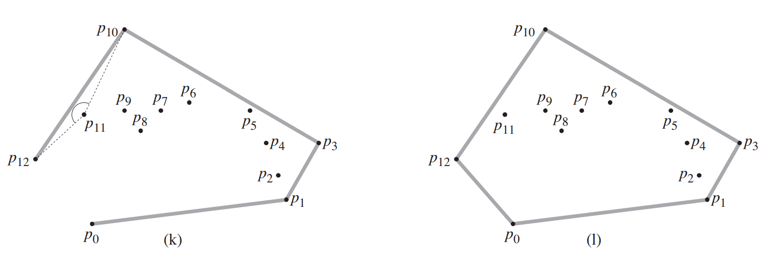
Push les trois premier points sur le stack S
De p₂ à p₃ on fait un virage à droite, donc on Pop p₂
On continue jusqu’à qu’on arrive aux premiers points dans le stack.

Slide 12
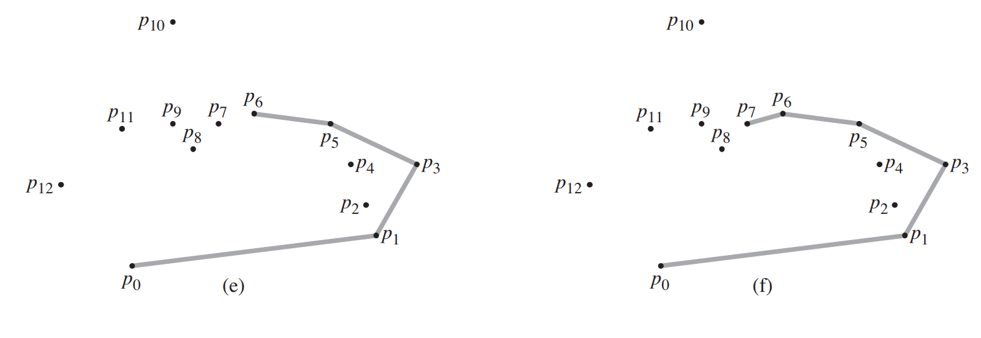
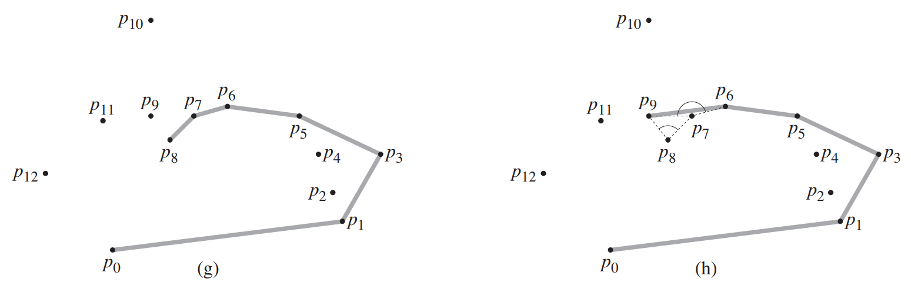
Après on fait les virages à gauche de p₆ jusqu'à p₈…
… et puis on fait un virage à droite de p₈ à p₉, donc on Pop p₈, et puis on Pop p₇ et puis on a un virage à gauche de p₆ à p₉

Slide 13
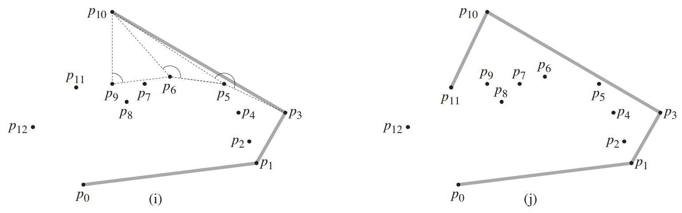
Ici on fait un virage à droite de p₆ à p₁₀ et de p₅ à p₁₀, donc p₆ et p₅ sont Pop et puis on a un virage à gauche de p₃ à p₁₀, donc p₃ ne sera pas Pop.
Ça continue jusqu'à on fait un virage à gauche de le dernier points à le premier points dans Q.

Slide 14
Complexité du algorithme
Trouver le point le plus bas de l'ensemble : O(n)
trier les points de l'ensemble : O(n×log(n))
Push and Pop les points : O(n)
La complexité globale est
O(n) + O(n×log(n)) + O(n) = O(n×log(n))

Slide 15
Pourquoi choisir l’algorithme ?

Slide 16
Pourquoi choisir cet algorithme ?
En force brute, la complexité correspond à O(n⁴)
Par rapport à d'autres algorithmes comme celui de Jarvis March, dont la complexité est de O(n×h) (où h correspond au nombre de sommets), Graham devient beaucoup plus intéressant dans les cas pratiques, parce que sa complexité est plus basse
Quand tous les points sont sur l'enveloppe convexe, l’algorithme de GRAHAM est un meilleur choix, parce que la complexité de Jarvis s’augmente pour toutes ces vertices, tandis que la complexité de GRAHAM est la même.

Slide 17


Python Code
Java Code

Slide 18
Algorithme de GRAHAM
Stratégie pour le calcul d'une enveloppe convexe d'un ensemble de points dans un plan
MIE - Algorithm Design
École Centrale de Marseille
Diego Arias
Joaquín Castaños
Paulo Diniz
Hamish Grant

Slide 19
Références
Cormen, T. H., Leiserson, C. E., Rivest, R. L., & Stein, C. (2022). Introduction to Algorithms. MIT Press.
Wikipedia contributors. (2022, 13 septembre). Graham scan. Wikipedia. Récupéré le 9 octobre 2022, de https://en.wikipedia.org/wiki/Graham_scan

